Slide 1

BÁO CÁO ĐỒ ÁN TỐT NGHIỆP
ĐỀ TÀI
NGHIÊN CỨU MẠNG NƠ RON TÍCH CHẬP
VÀ ỨNG DỤNG TÌM KIẾM VIDEO TỪ HÌNH ẢNH
GVHD: ThS. Trần Thị Dung
ThS. Phạm Thị Miên
SVTH: LÊ THÀNH ĐƯỢC
LỚP: CQ.57.CNTT
KHÓA: 57

Slide 2
Nội dung
Đặt vấn đề
Tổng quan về mạng nơ ron tích chập
Xác định vật thể với mạng nơ ron tích chập
Chương trình DEMO
Kết luận

Slide 3

1. Đặt vấn đề
Dữ liệu ngày càng phức tạp
Notes:
Qua tâm nhứng sp nào thường được mua, hoặc được bán trong siêu thị cùng với nhau.
Từ những thông tin dự đoán thống kê đó các doanh nghiệp …

Slide 4
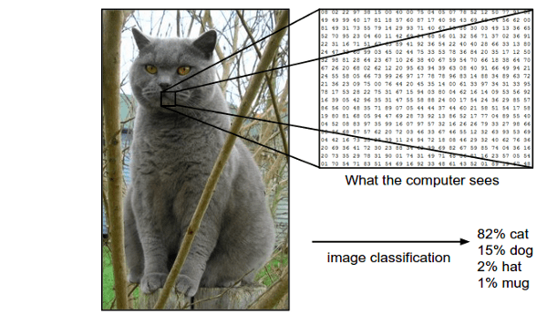
2. Tổng quan mạng nơ ron tích chập
2.1 Mạng nơ ron tích chập là gì ?
Được lấy cảm hứng từ bộ não của con người . Đối với máy tính nhìn ảnh với dạng ảnh 2 chiều được gọi là các pixel
Notes:
Biểu hiện hàm ý về mối liên hệ có điều kiện giữa hai tập có dạng …
Không có ý nghĩa ngược lại Y có mặt thì sẽ có mặt X, xác định một chiều
Cụ thể hơn là xác định các mối tương quan gữa các mặt hàng trong CSDL. Khi khách hàng mua mặt hàng này thì thường mua kèm vs mặt hàng nào khi mua mặt hàng đó.
X được gọi là tiên đề và Y được gọi là hệ quả của luật.

Slide 5
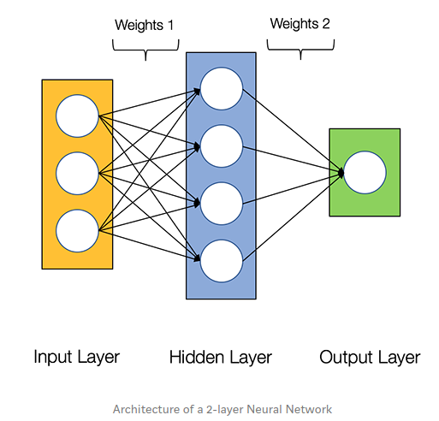
2. Tổng quan mạng nơ ron tích chập
2.2. Cấu tạo mạng nơ ron ?
Mạng nơ-ron bao gồm các thành phần sau:
Một tầng đầu vào (input layer), x
Một số lượng tùy ý các tầng ẩn (hidden layer)
Một lớp đầu ra (output layer), ŷ
Một tập hợp các trọng số và độ lệch giữa mỗi lớp, W và b
Hàm kích hoạt cho mỗi tầng ẩn (activation function), σ

Slide 6
2. Tổng quan mạng nơ ron tích chập
LỚP TÍCH CHẬP – BỘ LỌC (THE KERNEL)
Là một cửa sổ trượt (Sliding Windows) trên một ma trận như mô tả hình dưới:

Slide 7
2. Tổng quan mạng nơ ron tích chập
LỚP GỘP (POOLING LAYER)
Tương tự như lớp tích chập (Convolutional Layer), lớp gộp (pooling) chịu trách nhiệm để là giảm chiều kết quả tích chập (Convolved Feature). Điều này nhằm mục đích để giảm chi phí tính toán cần phải có để xử lý dữ liệu thông qua việc giảm kích thước tính năng đầu vào. Hơn nữa, nó rất hữu ích để trích xuất các đặc trưng cốt lõi, cái thường bất biến trước các phép xoay và phép trượt, do đó làm cho quá trình huấn luyện mô hình hiệu quả hơn.

Slide 8
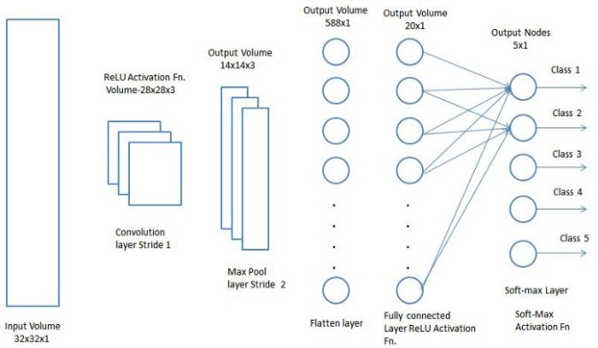
2. Tổng quan mạng nơ ron tích chập
Phân loại lớp kết nối đầy đủ
Sử dụng mạng nơron kết nối đầy đủ là cách làm phổ biến nhất để học các tổ hợp phi tuyến từ các đặc trưng trích xuất từ kết quả ma trận tích chập đầu ra. Mạng nơron kết nối đầy đủ có thể học được các đặc trưng trong không gian phi tuyến này.
Notes:
- Là nền tảng cho rất nhiều nhiệm vụ khác nhau trong KTDL.

Slide 9
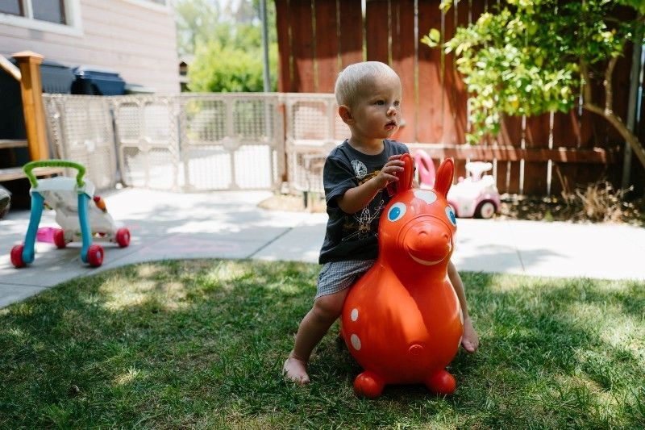
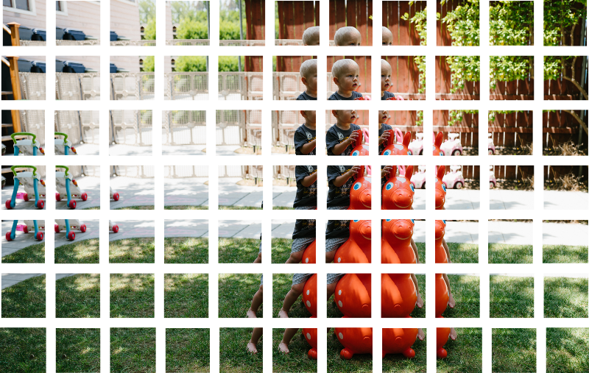
3. Xác định vật thể với mạng nơ ron tích chập
Mục đích: Giải thích được cách nhận diện của mạng nơ ron tích chập
B1 : Tách bức ảnh thành các mảnh chồng chéo. Đối với mạng nơ ron thần kinh thì chỉ có thể truyền vào từng mảnh để nó có học dần .Thay vì học một bức ảnh lớn
Notes:
Phần tiếp theo sau khi chúng ta nắm được các khái niệm CB … để đi đến giải quyết bài toán tiêu biểu trong KT LKH
Phần này sẽ đi chi tiết vào kỹ thuật hay thuật toán …
Tìm kiếm theo chiều rộng
Giúp cho chúng ta giảm không gian tìm kiếm đi rất là nhiều.
Thuật toán Apriori dùng cách tiếp cận lặp, với các tập mục k_itemsets được dùng để thăm dò các tập{c tập (k+1)_itemsets.

Slide 10
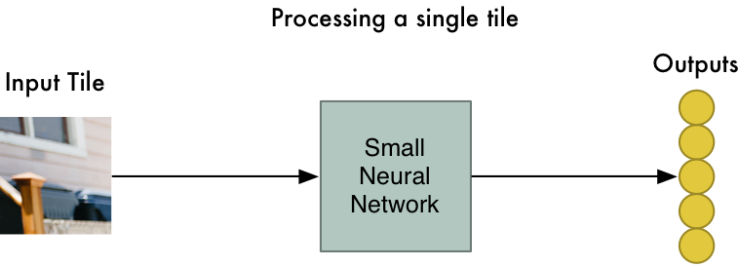
3.
3. Xác định vật thể với mạng nơ ron tích chập
B2: Truyền mỗi mảnh ảnh vào mạng nơron nhỏ
Với những hình ảnh đơn lẻ thì ta chỉ truyền một hình ảnh đơn lẻ .Còn những hình ảnh trung tâm
Notes:
Tìm tất cả tập phổ của chỉ có một mặt hàng trong siêu thị (tìm xem nó có phổ biến hay không). Tìm bằng cách là duyệt CSDL tử trên xuống dưới xem coi mặt hàng đó xuất hiện bao nhiêu lần ở trong các giao dịch và so sánh với ngưỡng Min_supp (>= …) đưa vào tập phổ biến 1 hạng mục.
Bước tiệp theo là xây dựng tập ứng viên 2 hạng mục từ tpb 1 hạng mục. Tổng quá hoá lên … (Không xây dựng các tập ứng viên bất kỳ mà chỉ xây dựng các ứng viên này từ tập phổ biến k-1 itemset dựa trên tính chất …)
Sau đó là duyệt CSDL và kiểm tra độ phổ biến của từng ứng viên

Slide 11
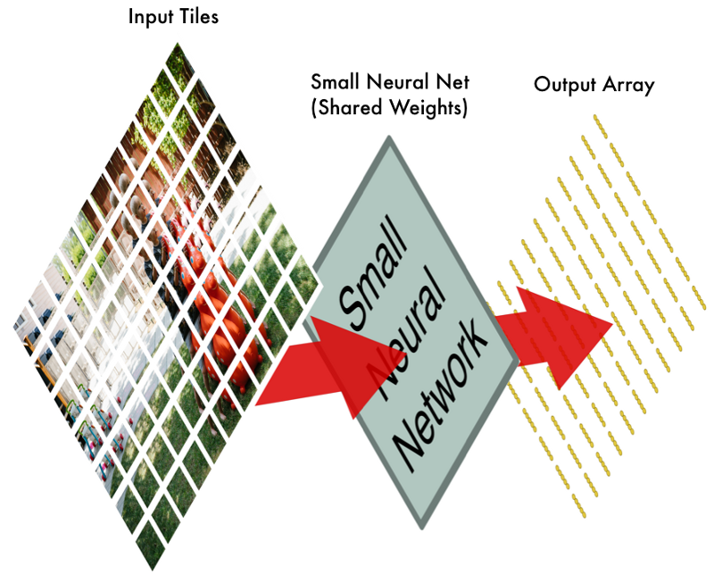
3. Xác định vật thể với mạng nơ ron tích chập
Lưu giữ kết quả từ từng mảnh ảnh vào mảng
Không muốn làm mất sự sắp xếp của những mảnh gốc. Vì thế nên lưu trữ kết quả xử lý mỗi mảnh vào mạng lưới sắp xếp giống như ảnh ban đầu, như hình sau:

Slide 12
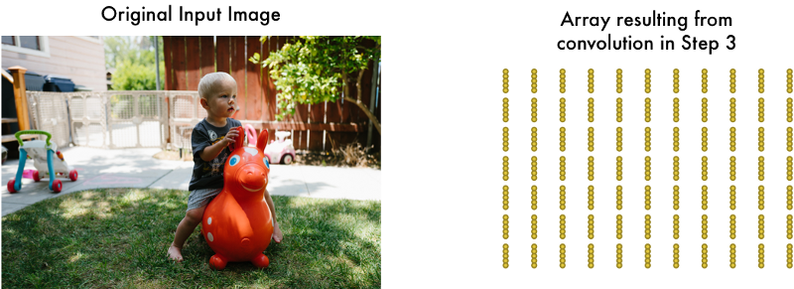
3. Xác định vật thể với mạng nơ ron tích chập
B4: Giảm mẫu
Ở bước 3, ta đã có một chuỗi mảng chứa đặc trưng ảnh. Tuy thế, chuỗi mảng này vẫn rất lớn, khiến việc tính toán của máy tính trở nên khó khăn. Hơn nữa, ngoài đặc trưng, mảng cũng chứa cả nhiễu.

Slide 13
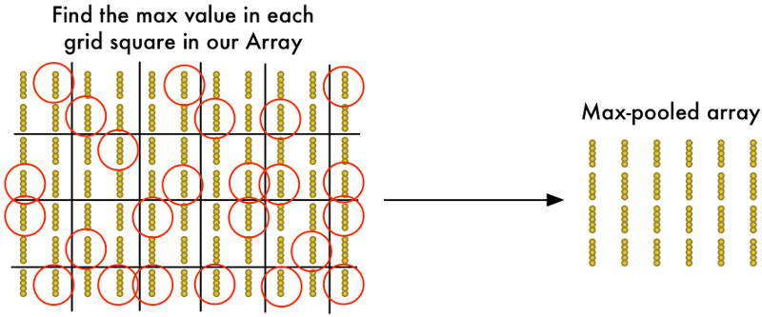
3. Xác định vật thể với mạng nơ ron tích chập
Để giảm chiều của mảng, ta dùng thuật toán max pooling – tách lọc lớn nhất. Với mỗi ô trống 2×2 của mảng giá trị, ta chỉ lưu lại giá trị lớn nhất – đặc trưng rõ ràng và thú vị nhất của ảnh.

Slide 14
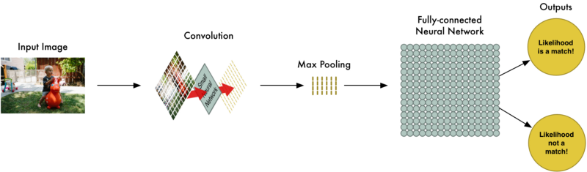
3. Xác định vật thể với mạng nơ ron tích chập
B5: Truyền đặc trưng vào mạng nơron khác và dự đoán
Đã chuyển bức ảnh lớn ban đầu thành tập hợp của những đặc trưng nổi bật nhất.
Giờ đây, kết nối tất cả đặc trưng đó lại tạo thành Fully-connected Neural Network – mạng nơron kết nối hoàn chỉnh.Giá trị của mạng mới sẽ dùng làm đầu vào cho mạng nơ ron phân nhóm cuối cùng

Slide 15
3. Demo

Slide 16
5. Kết luận
Thách thức:
- Phải duyệt CSDL nhiều lần
- Số lượng tập ứng viên lớn
- Thực hiện việc tính độ phổ biến nhiều đơn, điệu
.
Cải tiến thuật toán Apriori :
- Giảm số lần duyệt CSDL
- Giảm số lượng tập ứng viên
- Qui trình tính dộ phổ biến thuận tiện hơn

Slide 17

CẢM ƠN SỰ QUAN TÂM THEO DÕI
CỦA QUÝ THẦY CÔ

